Slide 1

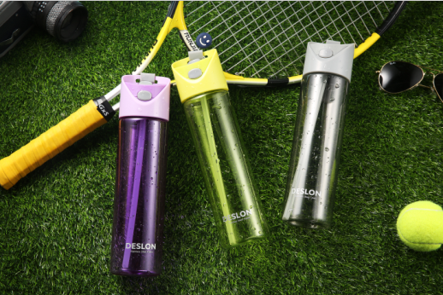
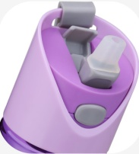
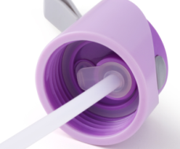
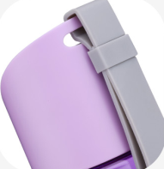
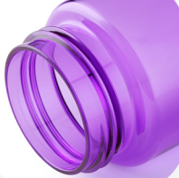
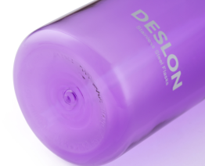
｜德世朗杯壶—品尚系列｜产品介绍
DYDB-650PL/YE/GY
悦动吸管杯 紫色/黄色/灰色
产品容量：650ml
杯口内径：4.75cm
杯体材质：Tritan（食品接触用）
密封圈：硅胶（食品接触用）
耐热温度：-20℃～109℃
------------------------------------------------------
零 售 价：136.00元
批 发 价：34.00元
-------------------------------------------------------
产品特点：
1.杯身采用进口Tritan材质，无毒无味，不含双酚A；
2.杯体晶莹剔透，柔韧性强，不易破碎；
3.在零下20℃至120℃内抗震耐摔；
4.可拆卸吸管设计，卫生清洁；
5.塑胶提手设计，携带方便。

